Slide 1
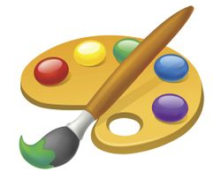
Азбука
изобразительного искусства

Slide 2
Выразительные
художественные средства
Пятно
Линия
Контраст

Slide 3
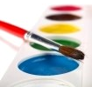
Изображать можно пятном

Slide 4
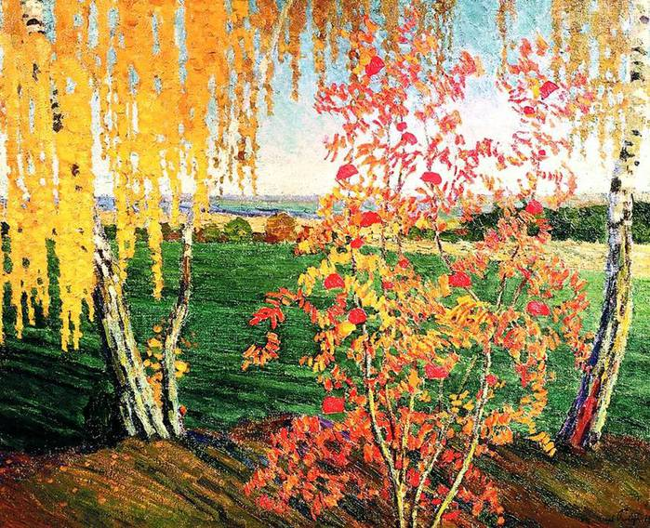
Игорь Грабарь.
Осень. Рябина и берёза.

Slide 5
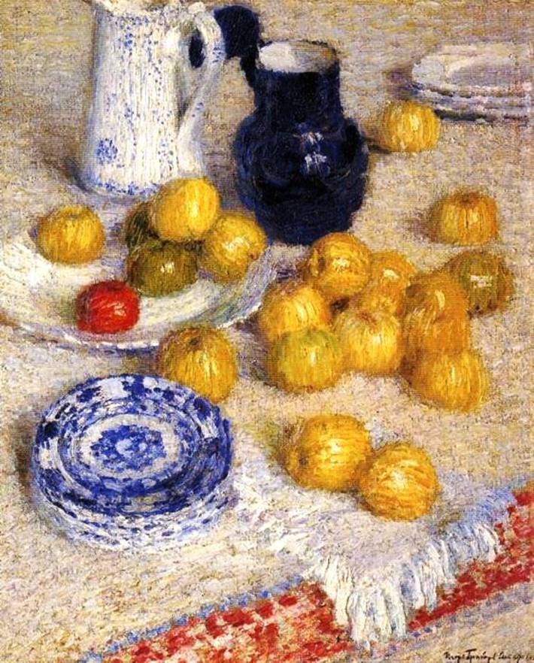
Игорь Грабарь.
Яблоки.

Slide 6
Изображать можно линией

Slide 7
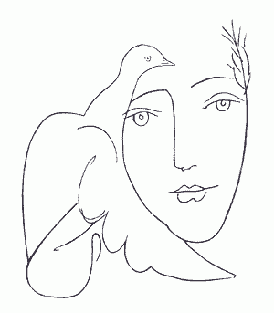
Пабло Пикассо. Голубь мира.

Slide 9
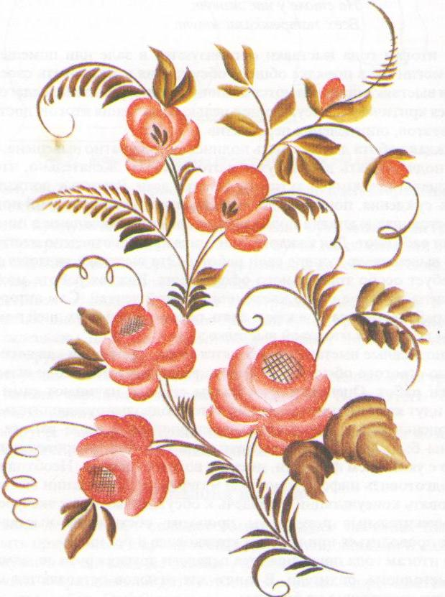

Slide 10
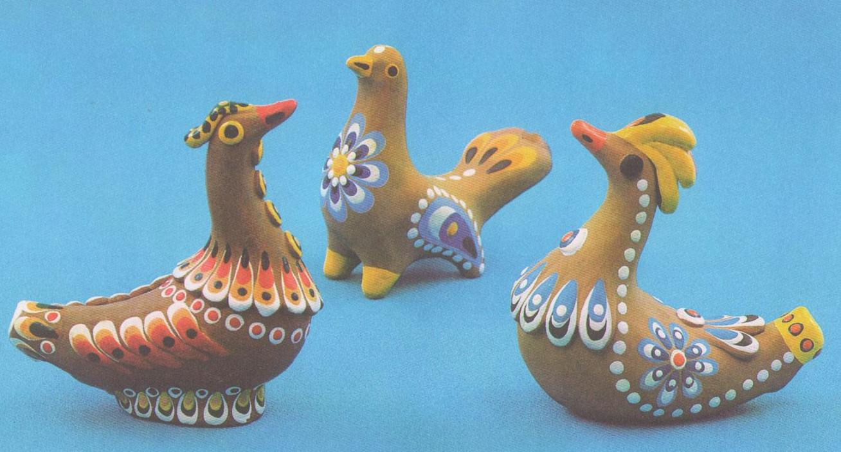
Украшать можно
линией и пятном
Тверская игрушка

Slide 11
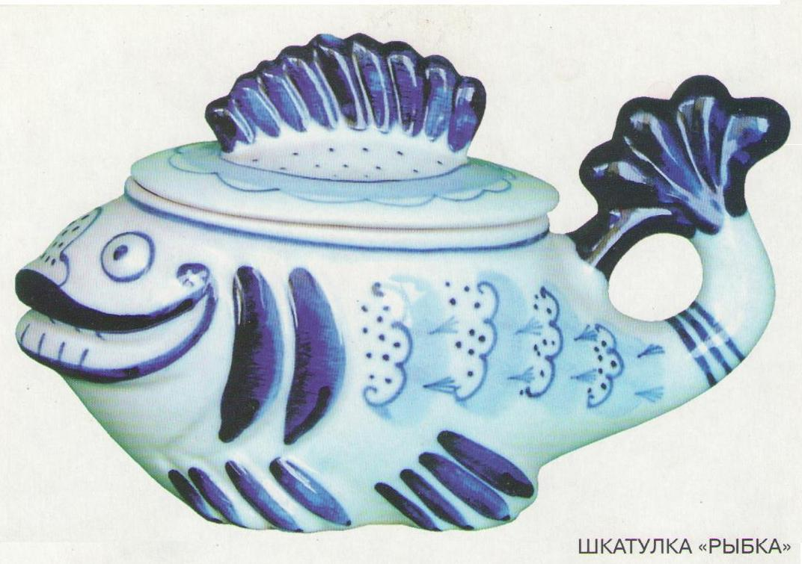

Slide 12
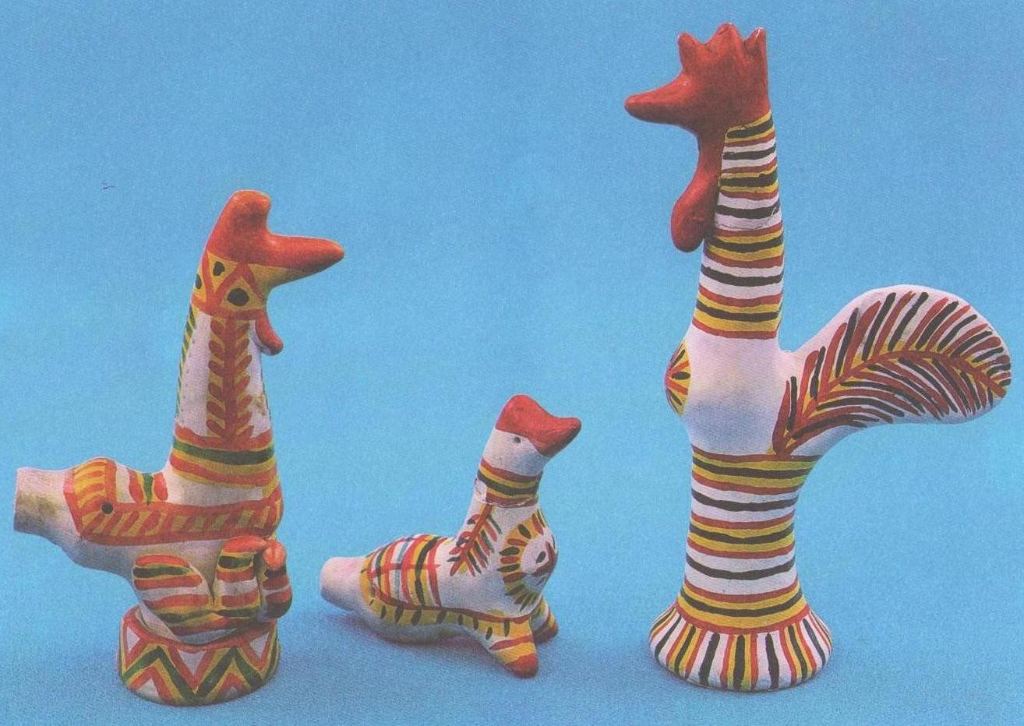
Филимоновская игрушка

Slide 13
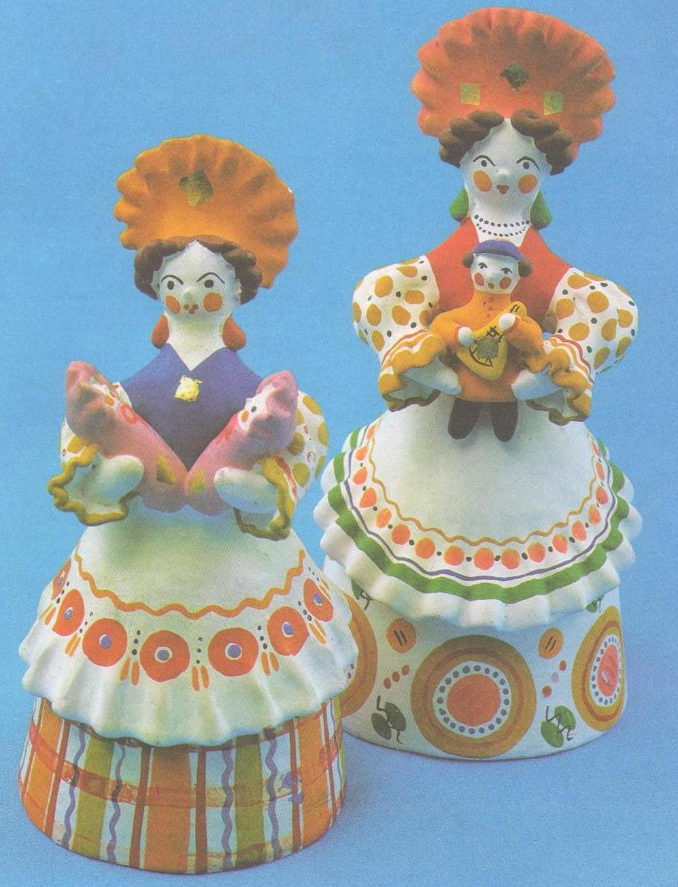
Дымковская игрушка

Slide 14
Виды линий
Прямая
Ломаная
Волнистая

Slide 15
